Slide 1
IBS – De leefbare stad
Agenda
Wat hebben we gisteren gedaan?
Topiclijst
Enquête opstellen
Uitleg verwerken onderzoek
Opzet maken tabel en verslag
Analyseren
IBS Thema
Onderzoeksopzet
Theoretisch kader
Burgerparticipatie
Onderzoeksresultaten- en advies
IBS Toetsing
Kennistoets
Adviesrapport
Pecha Kucha
Week 1 | Week 2 | Week 3 | Week 4 | Week 5 | Week 6 | Week 7 | Week 8 | Week 9 | Week 10

Slide 2
Wat hebben we gisteren gedaan?
Een onderzoek is het verzamelen van (nieuwe) informatie om de kennis te vergroten, om de probleemhebber een advise te kunnen geven hoe zijn probleem is op te lossen.
Kwalitatieve onderzoekmethoden → dit is onderzoek met behulp van niet-cijfermatige gegevens (bijv. Groepsdiscussie, Interview)
Kwantitatieve onderzoekmethoden → dit is onderzoek met behulp van cijfermatige gegevens (bijv. Enquête, Observatie)

Slide 3
Bronvermelding en APA
Wat hebben we gisteren gedaan?
Boek Dijk, P. van, & Jansen, F. (2003). Wereldgids: Reisgids door de literatuur. Amsterdam: Promotheus.
Website Meijden, B. van der (1998). Schiphol als thema voor een geschiedenis-, internet- en/of profielwerkstuk. Geraadpleegd op 7 juli 2005, http://www.histopia.nl/schiphol.htm
Kranten/artikelen Dongen, M. van (7 juli 2005). Bestuur hoofdstad is niet effectief. Volkskrant, p. 12.

Slide 4
Hebben jullie methodes gekozen voor je onderzoek?

Slide 5
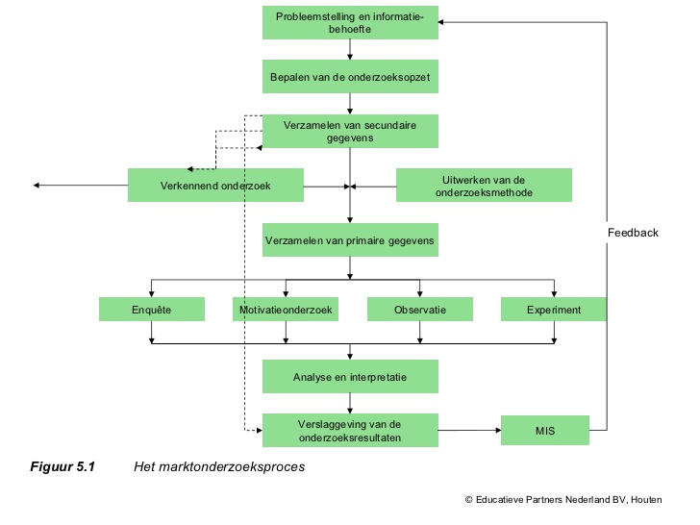
Voor wie en met wie?

Slide 6
Voor wie en met wie?

Slide 7
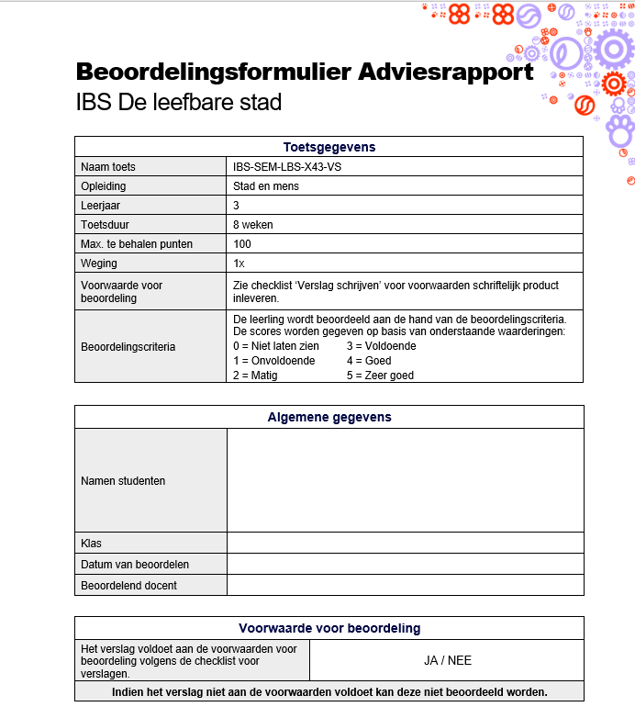
Beoordelingsformulier Adviesrapport
Zijn er nog vragen over het beoordelingsformulier?
Zijn de onderdelen duidelijk?

Slide 8
Lesdoel
Aan het einde van deze les kun je:
Aangeven hoe de te behandelen thema’s in jullie hoofd- en deelvragen terugkomen
Uitleggen wat een topiclijst is

Slide 9
Topiclijst
Kwalitatief onderzoek - interview
Wat is een topiclijst?
Een topiclijst is een lijst met thema’s/onderwerpen die in het interview minimaal ter sprake moeten komen.

Slide 10
Waarom analyseren van data?
Heel veel informatie uit het onderzoek gehaald.
Structureren om tot inzichten te kunnen komen.

Slide 11
Aanpak interview
Verzamel besproken thema`s/items/topics
Maak een schema met in de kolommen de onderwerpen die in het interview het meest aan bod zijn gekomen
In de rijen deelnemers
Onder de deelnemer belangrijke citaten

Slide 12
Interview
Nogmaals beluisteren.
Tip: verdeel de interviews onder de groepsleden
Aantekeningen maken/bekijken.
Belangrijke elementen eruit halen.
Lijkt op samenvatten.

Slide 13
 | Persoonskenmerken | Sport | Levensstijl | Sociale cohesie | Sportvelden
Deelnemer 1 | Man 30 jaar 3 kinderen | Voetbal 2x per week Belangrijk om vrienden te maken | Gezonde voeding heel belangrijk | Kent veel mensen in de buurt. Gaat naar ongeveer 10 buurbijeenkomsten per jaar. | Faciliteiten ontbreken. Geen kantine. Zou graag vaker met vrienden gaan ballen. Veld nu vaak niet open.
Citaten |  | “Ik ga graag voetballen. Hier maak ik vrienden en leer ik nieuwe mensen kennen.” | “Ik hou me streng aan het dieet dat ik volg om genoeg binnen te krijgen om goed te kunnen sporten.” | “In onze wijk worden veel activiteiten georganiseerd. Ik ga er graag heen. We krijgen weinig ondersteuning vanuit de gemeente.” | “Doordat er geen kantine is gaat iedereen na de wedstrijd gelijk naar huis. Dat is jammer.”
Deelnemer 2
Citaten

Slide 14
Enquête maken
Kwantitatief onderzoek - enquête
Hoe maak je een goede enquête?
Bekijk de bronnen in de Wiki

Slide 15
Enquête
Verzamel opgehaalde data.
Verwerk deze net als een interview in een schema.
 | Persoonskenmerken | Sport | Levensstijl | Sociale cohesie | Sportvelden
Deelnemer 1 | Man 30 jaar 3 kinderen | Voetbal 2x per week Belangrijk om vrienden te maken | Gezonde voeding heel belangrijk | Kent veel mensen in de buurt. Gaat naar ongeveer 10 buurbijeenkomsten per jaar. | Faciliteiten ontbreken. Geen kantine. Zou graag vaker met vrienden gaan ballen. Veld nu vaak niet open.
Citaten |  | “Ik ga graag voetballen. Hier maak ik vrienden en leer ik nieuwe mensen kennen.” | “Ik hou me streng aan het dieet dat ik volg om genoeg binnen te krijgen om goed te kunnen sporten.” | “In onze wijk worden veel activiteiten georganiseerd. Ik ga er graag heen. We krijgen weinig ondersteuning vanuit de gemeente.” | “Doordat er geen kantine is gaat iedereen na de wedstrijd gelijk naar huis. Dat is jammer.”
Deelnemer 2
Citaten

Slide 16
Belangrijk bij het analyseren
OBJECTIEF!!!

Slide 17
Interpretatie komt pas later
Eerst analyseren, pas later interpreteren in de vorm van een advies.
Vb: Meerdere personen geven aan dat de faciliteiten op de sportvelden onvoldoende zijn.
Later in het LA4 advies: Gemeente doet er goed aan om……..

Slide 18
Aan de slag!
Werk een onderzoeksmethode uit en bereid je voor op het onderzoek!
Lever LA1 uiterlijk 19-09-2021 in!

